Slide 1
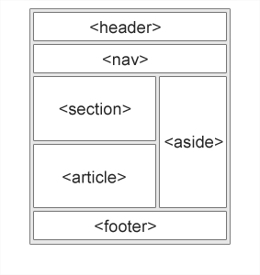
Programación en HTML5
DESARROLLO DE APLICACIONES WEB

Slide 2
HTML
HTML significa "Lenguaje de Marcado de Hypertexto" por sus siglas en ingles "HyperText Markup Language", es un lenguaje que pertenece a la familia de los "lenguajes de marcado" y es utilizado para la elaboración de páginas web. El estándar HTML lo define la W3C (World Wide Web Consortium) y actualmente HTML se encuentra en su versión HTML5.
Cabe destacar que HTML no es un lenguaje de programación ya que no cuenta con funciones aritméticas, variables o estructuras de control propias de los lenguajes de programación, por lo que HTML genera únicamente páginas web estáticas, sin embargo, HTML se puede usar en conjunto con diversos lenguajes de programación para la creación de páginas web dinámicas.

Slide 3
¿Para que sirve HTML?
Básicamente el lenguaje HTML sirve para describir la estructura básica de una página y organizar la forma en que se mostrará su contenido, además de que HTML permite incluir enlaces (links) hacia otras páginas o documentos.
HTML es un lenguaje de marcado descriptivo que se escribe en forma de etiquetas para definir la estructura de una página web y su contenido como texto, imágenes, entre otros, de modo que HTML es el encargado de describir (hasta cierto punto) la apariencia que tendrá la página web.

Slide 4
Etiquetas
HTML define 91 etiquetas que los diseñadores pueden utilizar para marcar los diferentes elementos que componen una página:
a, abbr, acronym, address, applet, area, b, base, basefont, bdo, big, blockquote, body, br, button, caption, center, cite, code, col, colgroup, dd, del, dfn, dir, div, dl, dt, em, fieldset, font, form, frame, frameset, h1, h2, h3, h4, h5, h6, head, hr, html, i, iframe, img, input, ins, isindex, kbd, label, legend, li, link, map, menu, meta, noframes, noscript, object, ol, optgroup, option, p, param, pre, q, s, samp, script, select, small, span, strike, strong, style, sub, sup, table, tbody, td, textarea, tfoot, th, thead, title, tr, tt, u, ul, var.

Slide 5
Etiquetas
Existen etiquetas que tienen marcado de apertura y de cierre.
<etiqueta> </etiqueta>
Apertura Cierre
Existen etiquetas que la apertura y cierre están en la marcado.
<etiqueta />
Apertura Cierre

Slide 6
Atributos de las etiquetas.
Los atributos comunes se dividen en cuatro grupos según su funcionalidad:
Atributos básicos: se pueden utilizar prácticamente en todas las etiquetas HTML.
Atributos para internacionalización: los utilizan las páginas que muestran sus contenidos en varios idiomas.
Atributos de eventos: sólo se utilizan en las páginas web dinámicas creadas con JavaScript.
Atributos de foco: relacionados principalmente con la accesibilidad de los sitios web.

Slide 7
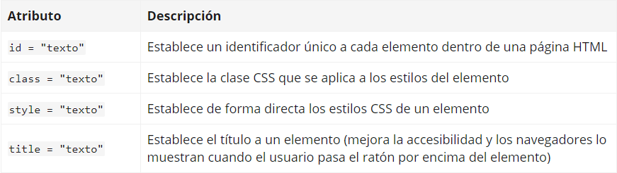
Atributos básicos

Slide 8
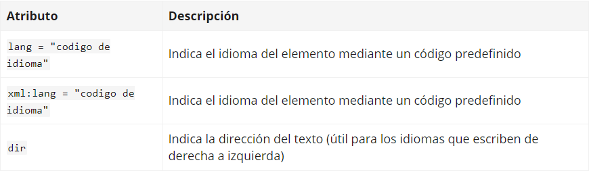
Atributos para internacionalización

Slide 9
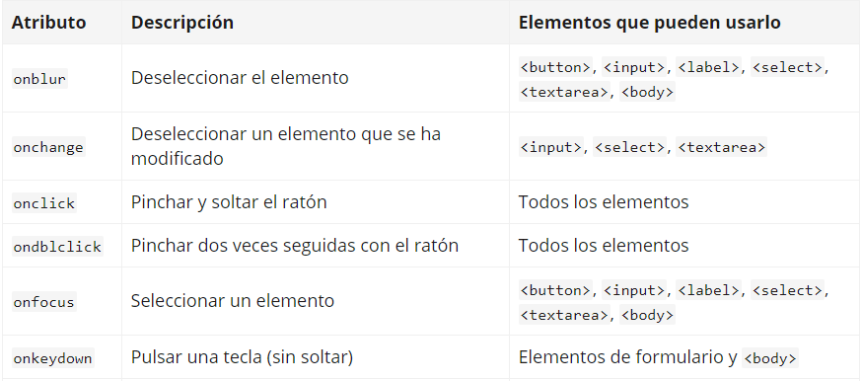
Atributos de eventos

Slide 10
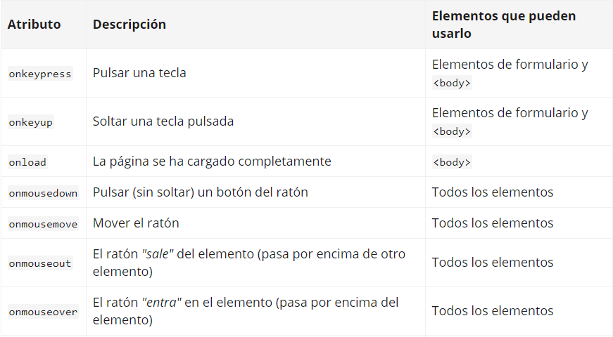
Atributos de eventos

Slide 11
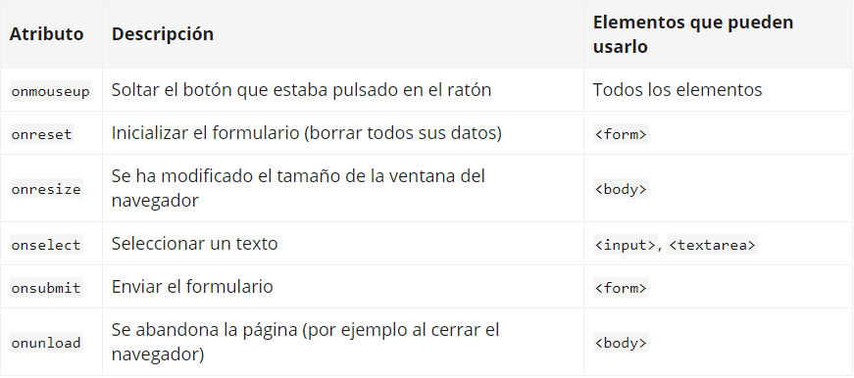
Atributos de eventos

Slide 12
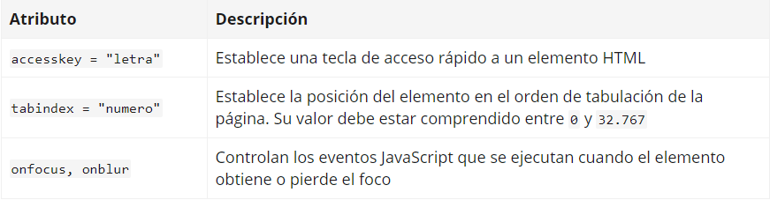
Atributos de foco

Slide 13
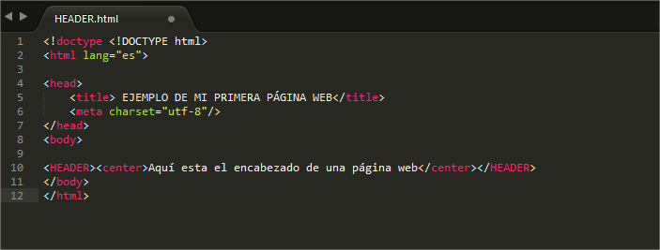
Estructura básica de un html5

Slide 14
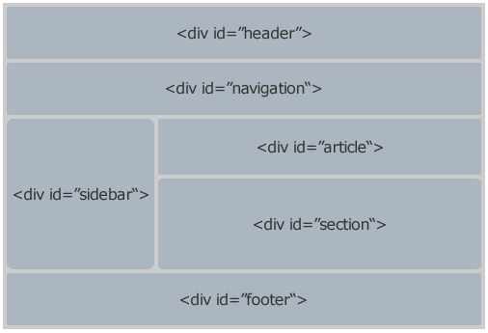
HTML 4

Slide 15
HTML5

Slide 16
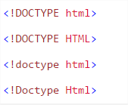
Etiquetas
En HTML5 existen tags específicos para marcar varios elementos en la estructura de una página:

Slide 17
<!DOCTYPE html>
<html lang="es">
Indicamos que sera código html5
Indicamos el lenguaje en español

Slide 18
HEAD
<title>Titulo de la web</title>
<meta charset="utf-8" />
Agregamos el titulo de nuestra página
Los caracteres validos para esta pagina
Los enlaces a las hojas de estilos

Slide 19
Body
Cuerpo de toda la pagina .
Todo lo que quiera que aparezca en mi pagina debe estar en el.

Slide 20
Nav
Sirve para ir definiendo mis enlaces que va a tener mi pagina.

Slide 21
<section>
Se utiliza para separar un determinado grupo de contenidos que tengamos .
Sustituye al div
Article se utiliza para definir que ira contenido en este grupo declarado.
Puede ir article o no .

Slide 22
ASIDE
Es la barra lateral en la que podemos tener más contenidos
Podemos ocuparla para agregar también enlaces

Slide 23
Footer
Tambien llamado pie de pagina
Se utiliza para agregar una referencia o un escrito
Por lo general su tamaño es menor a los tomales
Puede ser configurado con etiquetas

Slide 24
Encabezados H
Existen de h1 al h6 para indicar un encabezado en un texto

Slide 25
Hgroup
Se utiliza para hacer grupos
Una etiqueta de mayor prioridad dependerá de otra
Puedes hacer muchos grupos

Slide 26
RECUERDA
El estándar HTML5 no requiere etiquetas en minúsculas, pero W3C recomienda minúsculas en HTML 5, y exige minúsculas para los tipos de documentos más estrictas como XHTML

Slide 27
Párrafos y saltos de línea
<p > Párrafos
<br> Saltos de línea

Slide 28
Hojas de estilos
Existen 3 tipos de estilos , en cada línea , dentro del mismo html5 y los externos
En este curso ocuparemos los externos .

Slide 29
Unidades absolutas y relativas
Para la definición del tamaño de una fuente escalable disponemos de diversas unidades de medida estándar en CSS 3, que por conveniencia podemos dividir en:
Unidades absolutas: Consisten en unidades de medida físicas y tienen una relación fija y bien definida unas relativas a otras. Son unidades no escalables, a excepción del porcentaje, que estrictamente hablando no sería una unidad absoluta estándar, aunque así es generalmente considerada.
Unidades relativas: Especifican un tamaño relativo a otra longitud externa. Las unidades relativas son fácilmente escalables.

Slide 30
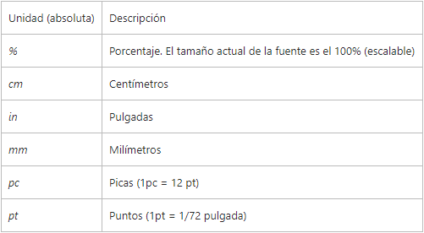
Unidades de medida

Slide 31
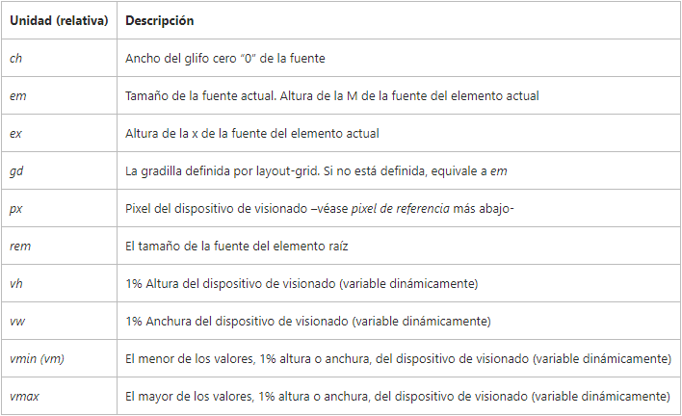
Unidades de medida

Slide 32
MARGENES
Las unidades más utilizadas para indicar los márgenes de un elemento son los píxeles (cuando se requiere una precisión total), los em (para hacer diseños que mantengan las proporciones) y los porcentajes (para hacer diseños líquidos o fluidos).

Slide 33
Medidas
in, pulgadas ("inches", en inglés). Una pulgada equivale a 2.54 centímetros.
cm, centímetros.
mm, milímetros.
pt, puntos. Un punto equivale a 1 pulgada/72, es decir, unos 0.35 milímetros.
pc, picas. Una pica equivale a 12 puntos, es decir, unos 4.23 milímetros.

Slide 34
Medidas relativas
em, (no confundir con la etiqueta <em> de HTML) relativa respecto del tamaño de letra del elemento.
ex, relativa respecto de la altura de la letra x ("equis minúscula") del tipo y tamaño de letra del elemento.
px, (píxel) relativa respecto de la resolución de la pantalla del dispositivo en el que se visualiza la página HTML.

Slide 35
body {
font-size: 12px;
text-indent: 3em;
}
h1 { font-size: 15px }
El valor 3em, al multiplicarlo por el valor de font-size del elemento <h1> (que vale 15px) el resultado sería 3em x 15px = 45px. No obstante, como se ha comentado, los valores que se heredan no son los relativos, sino los valores ya calculados.

Slide 36
body { font-size: 10px; }
h1 { font-size: 2.5em; }
En primer lugar, se establece un tamaño de letra base de 10 píxel para toda la página. A continuación, se asigna un tamaño de 2.5em al elemento <h1>, por lo que su tamaño de letra real será de 2.5 x 10px = 25px.

Slide 37
Anchuras y alturas
Width :8px;
Height : 90em;

Slide 38
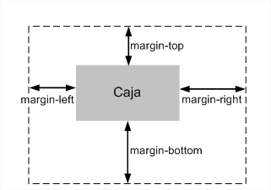
Margen (margin): separación opcional existente entre la caja y el resto de cajas adyacentes.

Slide 39
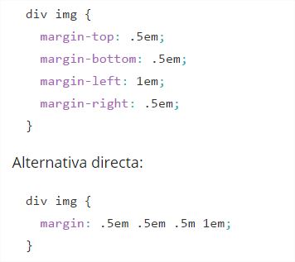
Los márgenes verticales (margin-top y margin-bottom) sólo se pueden aplicar a los elementos de bloque y las imágenes, mientras que los márgenes laterales (margin-left y margin-right) se pueden aplicar a cualquier elemento

Slide 40
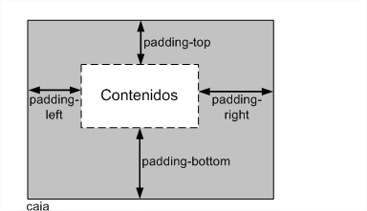
Relleno (padding): espacio libre opcional existente entre el contenido y el borde

Slide 41
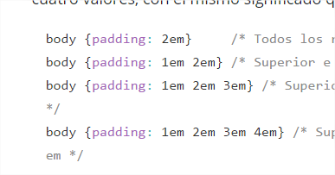

Slide 42
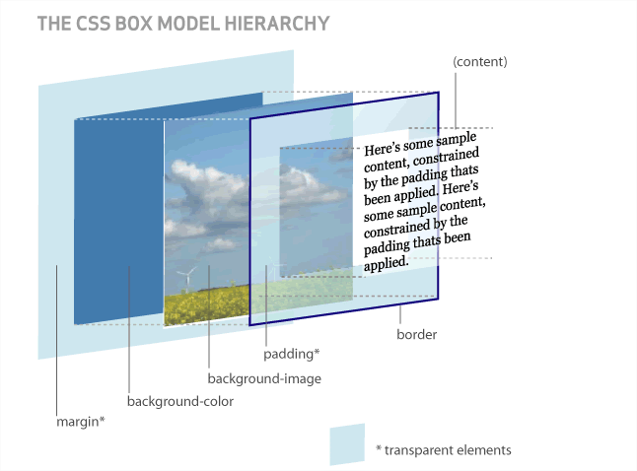
Bordes
Los bordes deben se configurados primero con una anchura para que se muestren
border-top: 2px solid red;
border-right: 3px;
border bottom: 3px;
border left: 3px;

Slide 43
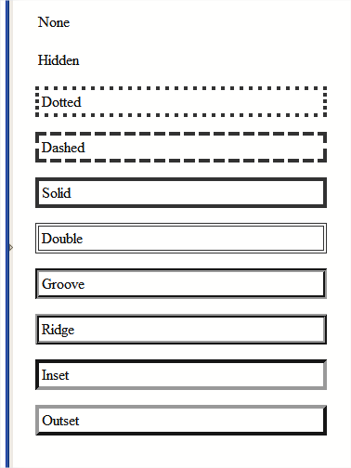
Bordes con estilos
border-top: 2px
border-top-style: dashed;
border-right-style: double;
border-bottom-style: dotted;
border-left-style: solid;

Slide 44
Bordes con diferentes colores
border-top: 1px solid red;
border-right: 1px solid red;
border-bottom: 1px solid red;
border-left: 1px solid red;

Slide 45
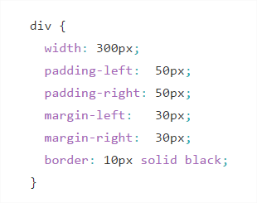
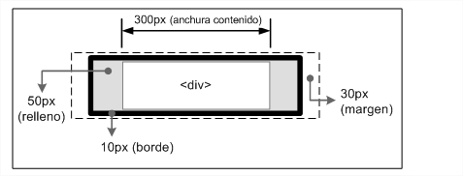
La anchura total con la que se muestra el elemento no son los 300 píxel indicados en la propiedad width, sino que también se añaden todos sus márgenes, rellenos y bordes:
480 px total

Slide 46
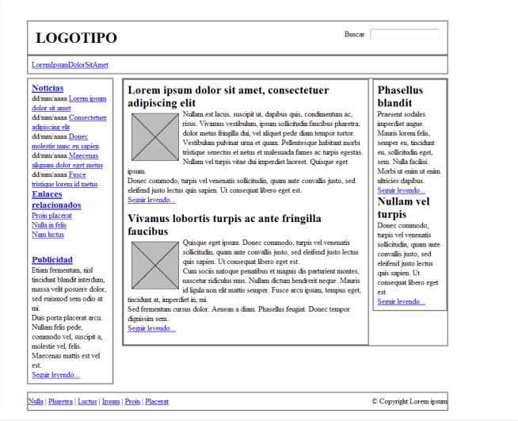
ACTIVIDAD

Slide 47
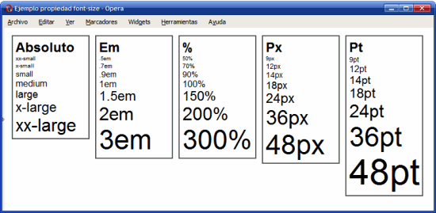
Texto
Color
font-family
font-size
Valores tamaño_absoluto | tamaño_relativo | unidad de medida | porcentaje | inherit

Slide 48
Texto en negritas
font-weight
Valores normal | bold | bolder | lighter | 100 | 200 | 300 | 400 | 500 | 600 | 700 | 800 | 900 | inherit

Slide 49
Texto en cursivas
font-style
Valores normal | italic | oblique | inherit

Slide 50
Mayúsculas pequeñas
font-variant
Valores normal | small-caps | inherit

Slide 51
Alineación de un texto
text-align
Valores left | right | center | justify | inherit

Slide 52
text-decoration
Valores none | ( underline || overline || line-through || blink ) | inherit
El valor underline subraya el texto, por lo que puede confundir a los usuarios haciéndoles creer que se trata de un enlace. El valor overline añade una línea en la parte superior del texto, un aspecto que raramente es deseable. El valor line-through muestra el texto tachado con una línea continua, por lo que su uso tampoco es muy habitual. Por último, el valor blink muestra el texto parpadeante y se recomienda evitar su uso por las molestias que genera a la mayoría de usuarios.

Slide 53
text-transform
capitalize | uppercase | lowercase | none | inherit
La propiedad text-transform permite mostrar el texto original transformado en un texto completamente en mayúsculas (uppercase), en minúsculas (lowercase) o con la primera letra de cada palabra en mayúscula (capitalize).

Slide 54
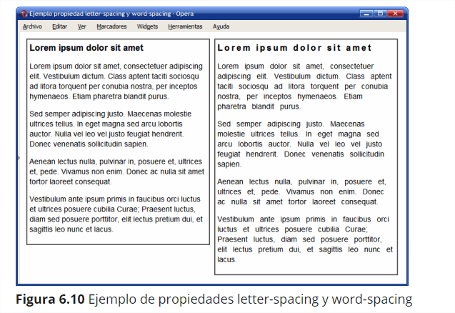
letter-spacing y word-spacing.
valores normal | unidad de medida | inherit

Slide 55
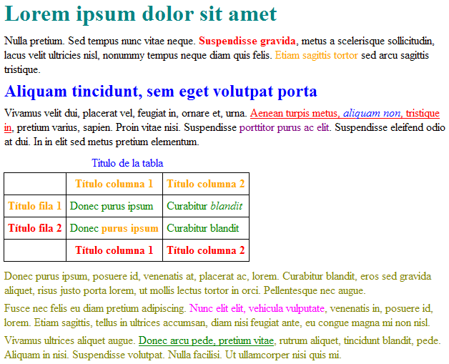
Ejercicio CSS3
Diseñar una pagina aplicando las reglas css necesarias para que la página resultante tenga el mismo aspecto que el de la imagen.
Crear una carpeta en su carpeta DAW que se llame css_ejemplo y subir los archivos que utilizo para esta actividad.
Tiempo máximo: 21 de mayo.

Slide 56
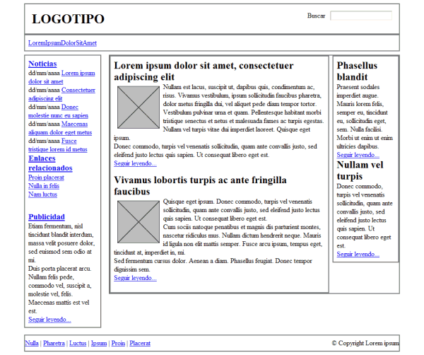
Ejercicio CSS3
Diseñar una pagina aplicando las reglas css necesarias para que la página resultante tenga el mismo aspecto que el de la imagen.
Crear en su carpeta DAW un directorio que se llame templatey subir los archivos para hacer esta actividad.
Tiempo limite 21 de mayo.

